Slide 1
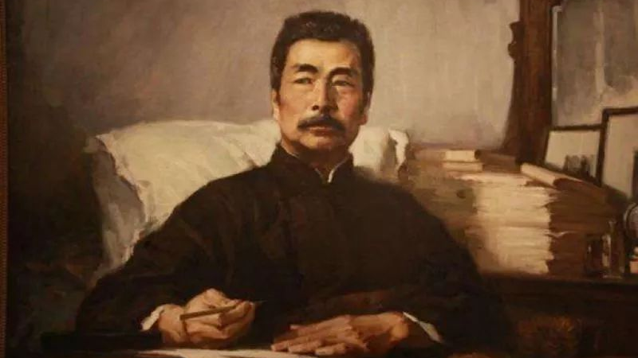
《有的人》
语文 六年级 上册 配人教版
主讲人：PPT818
时间: xxx

Slide 2
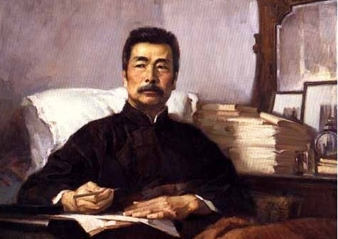
课前导入
有的人活着，他已经死了；有的人死了，他还活着。
1936年10月19日，鲁迅先生不幸病逝。

Slide 3
资料链接
臧克家（1905～2004），山东诸城人，曾用名臧瑗望，笔名少全、何嘉，是诗人闻一多先生的高徒。被誉为“农民诗人”。他1932年开始发表诗作，以一篇《老马》成名。1933年他的第一部诗集《烙印》出版，获得闻一多、茅盾等前辈的好评；次年，诗集《罪恶的黑手》问世，从此蜚声诗坛。1934年至1937年出版诗集《运河》和长诗《自己的写照》，创作了散文集《乱莠集》。

Slide 4
资料链接
写作背景
1949年，臧克家来到了北京。10月19日是鲁迅先生逝世13周年纪念日，胜利了的人民在全国各地第一次公开地隆重纪念伟大的文学家、思想家和革命家鲁迅先生。臧克家参加了首都的纪念活动，并去瞻仰了鲁迅故居，睹物思人，百感交集，心中充满了对鲁迅的思念和崇敬，写了《有的人》这首短诗。

Slide 5
字词认读
bù xiǔ
xià chǎng
不 朽
下 场
永不磨灭（多用于抽象事物）。
人的结局（多指不好的）。

Slide 6
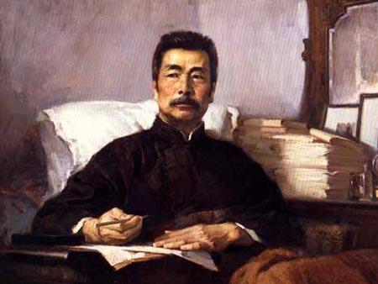
句段感知
有的人
——纪念鲁迅有感
副标题
说明了写作的内容和原因。

Slide 7
句段感知
指骑在人民头上作威作福的反动统治者。
有的人活着，
他已经死了；
有的人死了，
他还活着。
虽生犹死
指鲁迅以及像鲁迅一样一生为人民甘愿做牛马的人。
精神永驻
开门见山——提出对生死的不同观点。

Slide 8
句段感知
鄙夷和蔑视
有的人活着，
他已经死了；
有的人死了，
他还活着。
.
.
痛恨和咒骂
.
惋惜和怀念
.
肯定和赞美

Slide 9
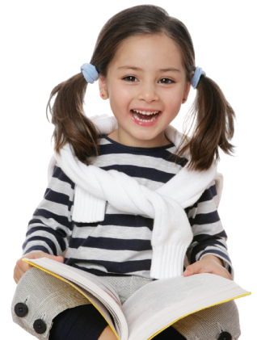
句段感知
反动派欺压人民、作威作福。
有的人
骑在人民头上：“啊，我多伟大！”
骑
啊，我多伟大！
有的人
俯下身子给人民当牛马。
俯下身子
鲁迅全心全意为人民服务的精神。

Slide 10
句段感知
反动派为自己树碑立传。
有的人
把名字刻入石头，想“不朽”;
“不朽”
讽刺
有的人，
情愿做野草，等着地下的火烧。
鲁迅愿把自己的一切献给革命事业。

Slide 11
句段感知
反动统治者
有的人
他活着别人就不能活；
有的人，
他活着为了多数人更好地活。
像鲁迅一样为劳苦大众服务的人。

Slide 12
句段感知
对比
对比
热情歌颂了热爱人民、造福人民的人；
无情鞭挞了剥削人民、危害人民的反动统治者。

Slide 13
句段感知
把名字刻入石头的
名字比尸首烂得更早；
只要春风吹到的地方
到处是青青的野草。
反动派的恶贯满盈，
人民的心愿和力量。
骑在人民头上的
人民把他摔垮；
给人民做牛马的
人民永远记住他。
作者对为人民奋斗一生的革命战士蓬勃生命力和不朽精神的热烈歌颂。
“摔”表现了人民对反动派的仇恨；
“垮”形象地表现了反动派的可耻而又必然的下场。

Slide 14
句段感知
人固有一死，或重于泰山，或轻于鸿毛。
——司马迁

Slide 15
句段感知
本文通过与鲁迅截然相反的“有的人”的对比，批判了那些骑在人民头上的统治者和压迫者，热情歌颂了鲁迅先生为人民无私奉献的可贵精神，号召人们做真正有价值的人。
主题思想

Slide 16
当堂测评
一、给下面的字换偏旁组新字，再组词。
垮_______( )_______( )_______( )
烧_______( )_______( )_______( )
跨 跨越
挎 挎篮子
胯 胯部
浇 浇水
绕 缠绕
挠 阻挠

Slide 17
当堂测评
二、给带点的字选择正确的解释(写序号)
A.腐烂 B.衰老 C.磨灭
1.永垂不朽( ) 老朽( ) 朽木( )
A.全 B.向上托 C.提出
2.高举( ) 举例( ) 举世闻名( )
.
C
.
B
.
A
.
B
.
C
.
A

Slide 18
感谢聆听
语文 六年级 上册 配人教版
主讲人：PPT818
时间: xxx

